Slide 1
课堂教学法： 游戏篇
Teaching methods:
Gamification

Slide 2
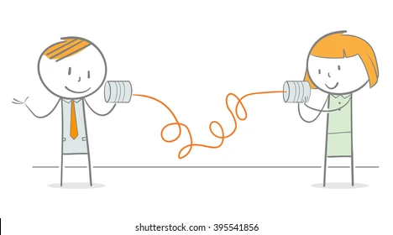
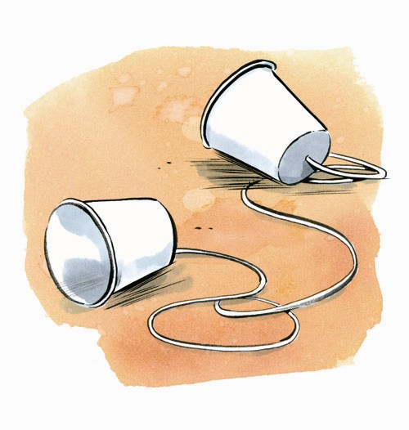

Slide 3
电话游戏——快乐传真游戏

Slide 4
内容简介：
01
03
02
04
游戏介绍
游戏规则
Introduction of Telephone Game
Rules for Telephone Game
游戏流程
游戏目标
How to play the Telephone Game
The Object of the Telephone Game

Slide 5
01
游戏介绍
Introduction of Telephone Game

Slide 6
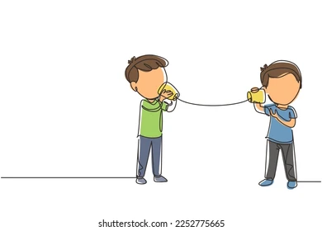

Slide 7
02
游戏流程
How to play the Telephone Game

Slide 8
游戏流程
Step 2
Step 4
游戏开始
游戏结果
Step 1
Step 3
Step 5
游戏准备
游戏进行
游戏总结

Slide 9
第一步： 游戏准备
同学们坐一圈
同学们坐一排
Players can sit in a circle or stand in a straight line.

Slide 10
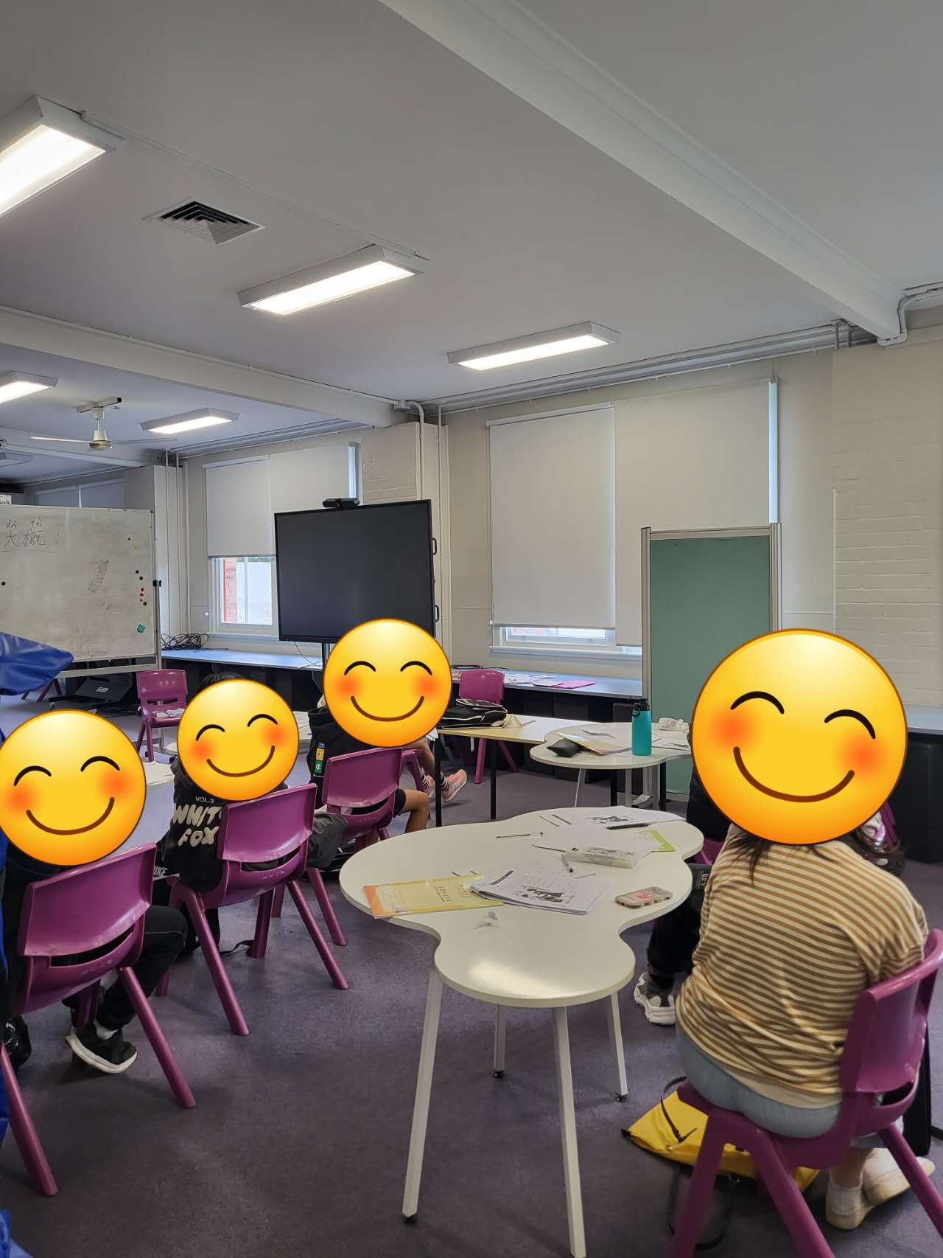
⁄
A组
B组

Slide 11
第二步：游戏开始
游戏开始时，老师给第一位同学看到手里卡片上的内容。
第一位同学把看到卡片上的内容小声地告诉邻座同学或者前一排同学。
The first person in the line or circle whispers a word or phrase into the ear of the person sitting or standing to their right.

Slide 12
第三步：游戏进行
第二位同学在听到信息后，必须把他们记住的内容告诉下一位同学。
Players whisper the phrase to their neighbors until it reaches the last player in line.

Slide 13
第四步：本轮游戏结束
这个过程持续进行，直到最后一位同学听到这个信息后，在黑板上写下听到的内容。
把写出的内容和第一位同学看到的卡面上的内容做对比，看看本轮游戏哪组获胜，写下积分。
The last player write down what they heard on the board.
Compare the content written down with the content on card to see which group win.

Slide 14
轮流换座位，游戏接着进行
最后一位同学写完答案后，坐到第一位同学位置上，其他同学依次移动，继续游戏，直到每位同学都坐到最后一个位置上
Every player takes turns playing the game

Slide 15
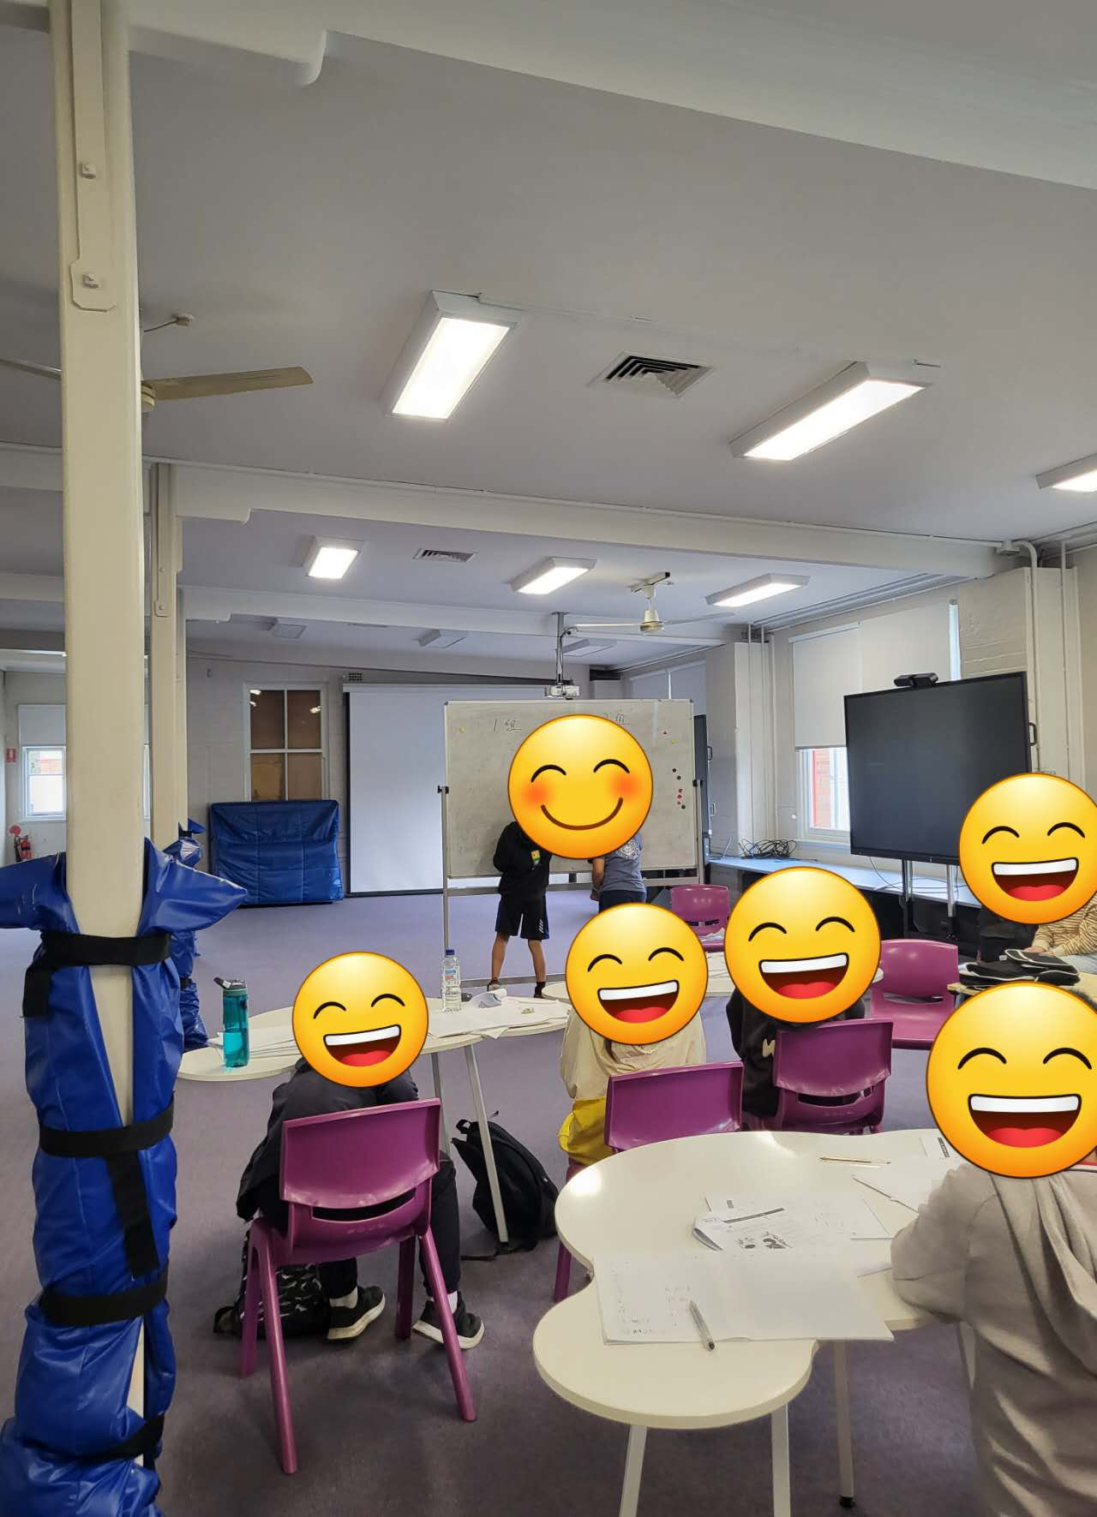
第五步：游戏总结
大家可以比较一下游戏开始时的原始信息和游戏结束时的最后信息。
分组分出胜负，哪组同学取得胜利。
Compare the content written down with the content on card to see which group win.

Slide 16
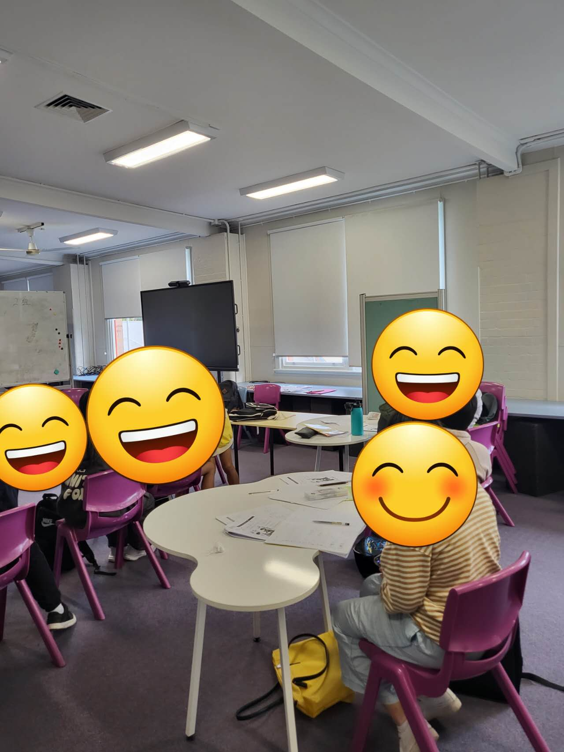
两组比赛进行中

Slide 17
哪组写得最快并且答案正确？
1
2
-
-
-
-
-
3
第一名
-
-
-
-
-
-
-
-
-
第二名
第三名

Slide 18
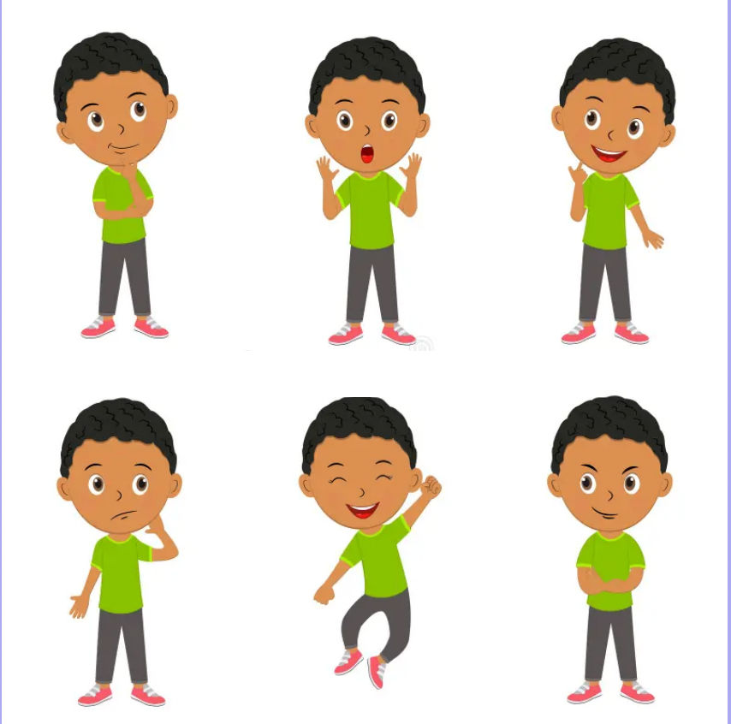
传话游戏延展-动作篇

Slide 19
游戏流程
Step 2
Step 4
肢体动作
肢体动作
Step 1
Step 3
Step 5
肢体动作
第一位同学看到卡片上的内容
猜意思，写到黑板上

Slide 20
03
游戏规则
Rules for Telephone Game

Slide 21
游戏规则
只有第一位同学知道信息
信息只说一遍
信息不能让其他同学听到
The word or phrase can only be whispered once
Only one player – the first – should know what the word or phrase is.
No one else can hear the content

Slide 22
04
游戏目标
The Object of the Telephone Game

Slide 23
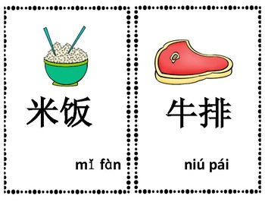
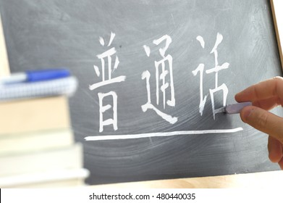
语言综合技能提升
听
说
综合技能
读
写

Slide 24
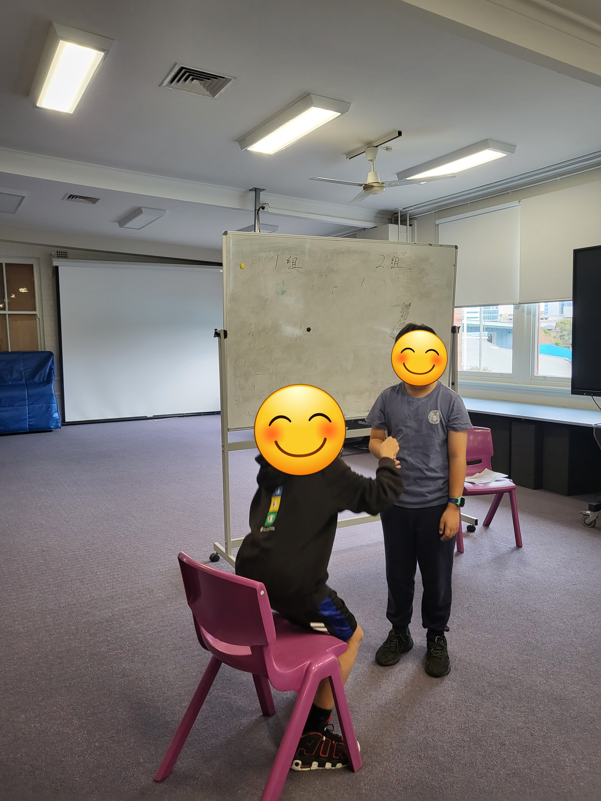
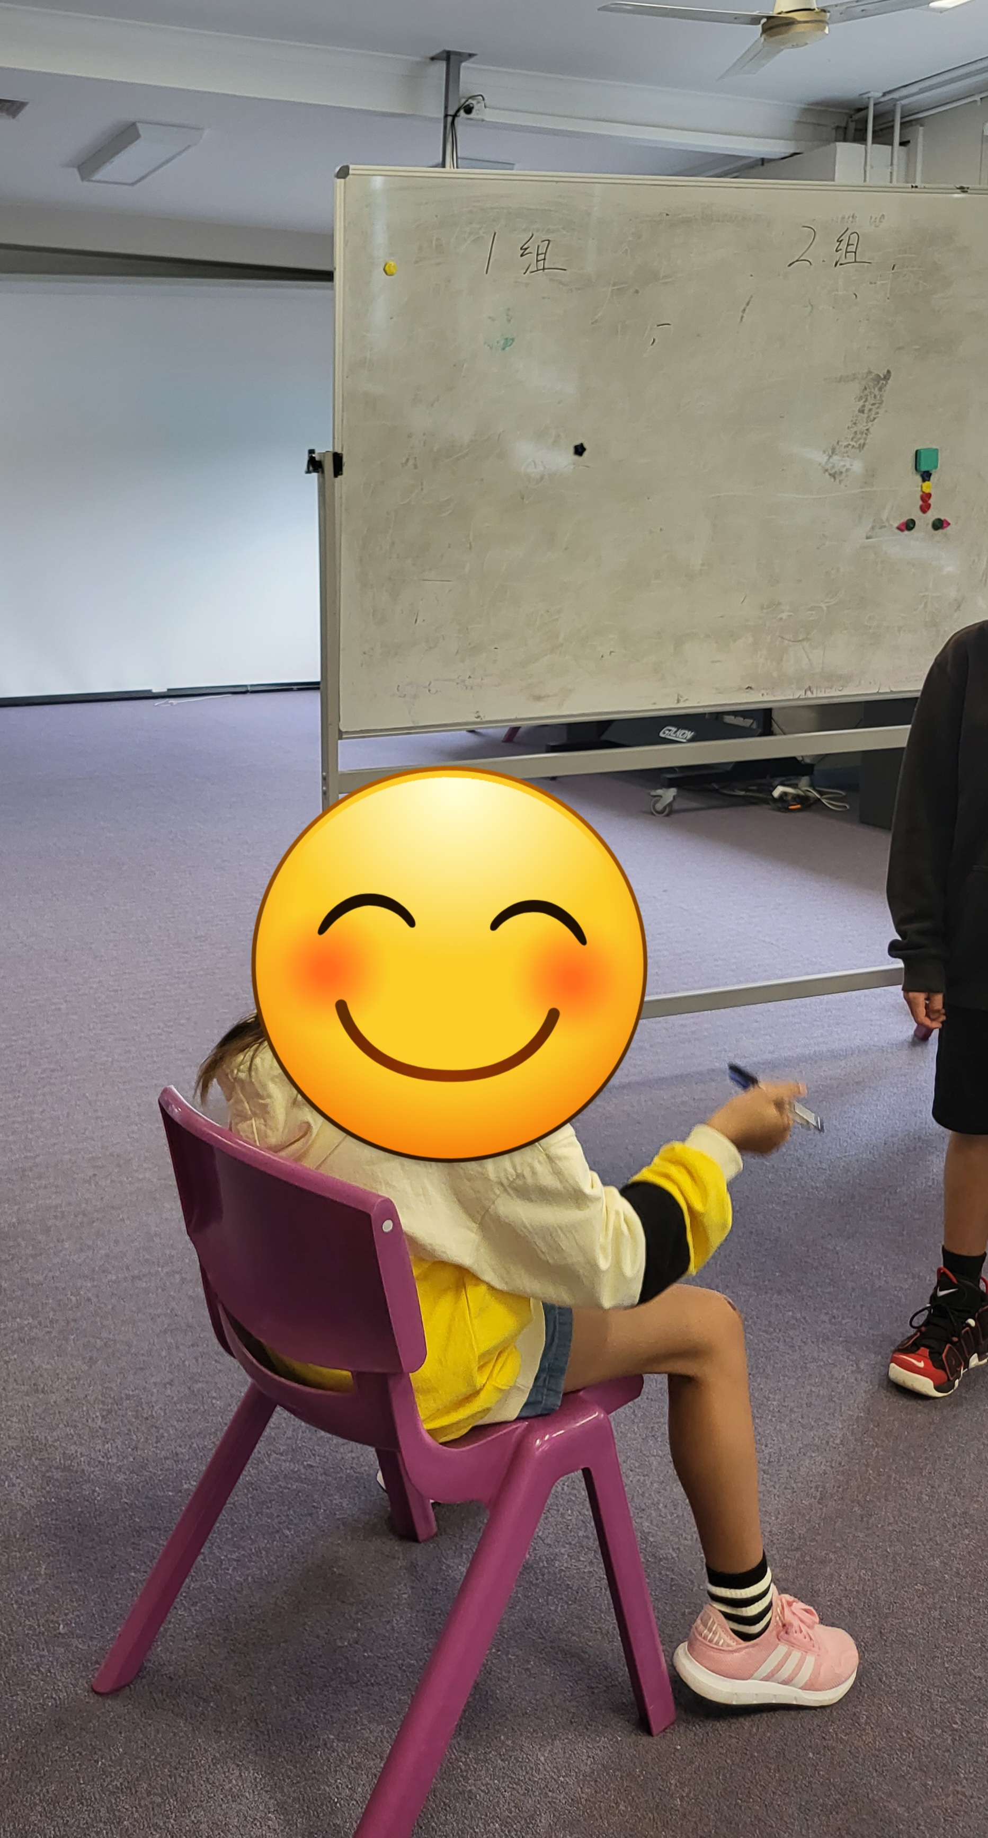
理解运用词汇
购物
理解意思

Slide 25
娱乐性：开心和放松
fun for the players, generates laughs, and helps a group relax

Slide 26
从“马路”到“购物”？
粉红
。。。。。。
。。。。。。
口红
学生2
学生4
学生1
学生3
学生5
马路
。。。。。。。
购物

Slide 27
记忆力训练
卡片上内容要根据教学内容和学生汉语水平进行选择。既要有挑战性，又要符合学生的学习能力
→
卡片内容多样性
字
词
组
一
个
句
子

Slide 28
记忆力训练
书
量词训练
书
一本书
一
本
书
书包里有一本书。
书
包
里
有
一
本
书
。

Slide 29
记忆力训练-存现句
书包里有一本书，两支笔
。。。。。。
学生2
学生4
学生1
学生3
学生5
书包里有一本书，两支笔，一把伞
。。。。。。
书包里有一本书

Slide 30
固定句式的电话游戏
“被”字句
三明治被小狗吃了。
老师把门打开了。
“把”字句
一。。。就。。。
我一到学校，就下雨了。

Slide 31
团队合作
团
队
合
作
Together
Everyone
Achieves
More

Slide 32
谢谢大家!

